Slide 1
Урок русского языка
УМК «Школа России»
Учитель: Кальницкая Людмила Анатольевна

Slide 2
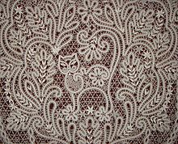

Slide 3
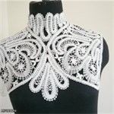
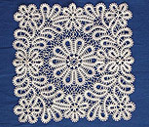
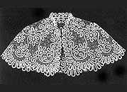
Вологодские кружевные изделия

Slide 4
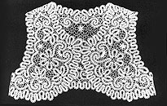
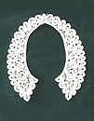
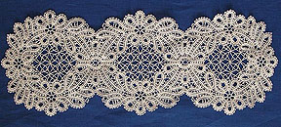
Вологодские кружевные изделия

Slide 5
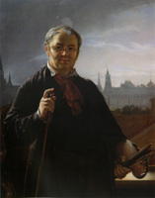
Василий
Андреевич
Тропинин

Slide 6
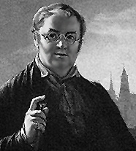

Slide 7
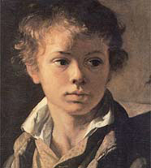

Slide 8
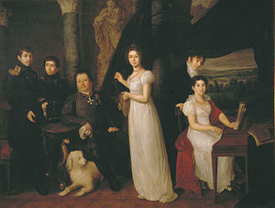

Slide 9
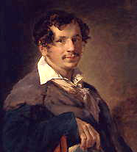

Slide 10
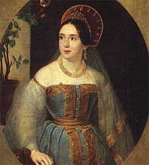

Slide 11
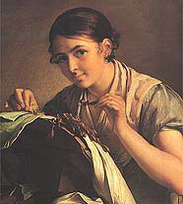

Slide 12
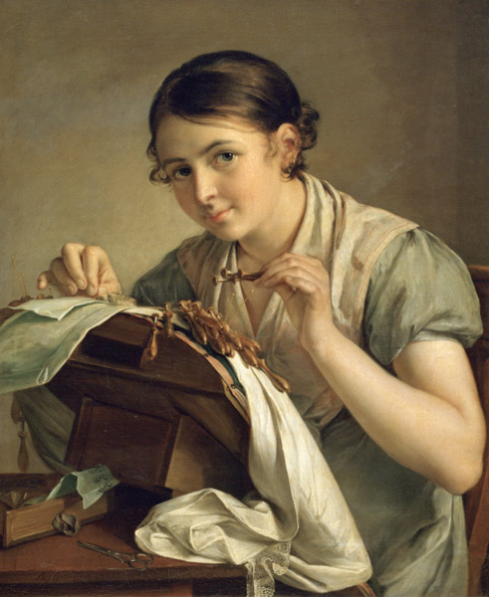

Slide 13
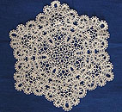
Материалы и инструменты для плетения кружев
Для выполнения кружевных изделий прежде всего требуются коклюшки — деревянные палочки с шейкой, на которую наматываются нитки.
Коклюшки бывают разные, короткие и толстые, длинные и тонкие.
Дерево может быть разным. Береза, ёлка, клён, — самые популярные материалы для легких коклюшек.

Slide 14
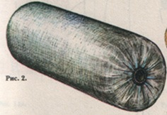
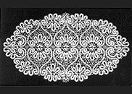
Плетение на коклюшках также называют «подушечным кружевом».
Рисунок кружева наносят на плотную и достаточно эластичную бумагу или картон в виде точек.
Подушка, в виде валика, на которой производится плетение кружев.

Slide 15
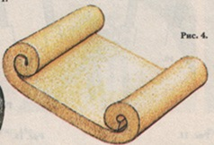
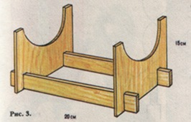
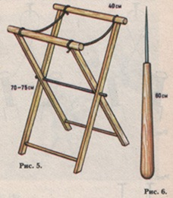
Чтобы удобно было работать, подушку надо класть на подставку.
Для закрепления переплетённых
ниток в кружеве используют булавки.

Slide 16
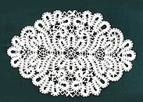
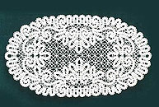

Slide 18
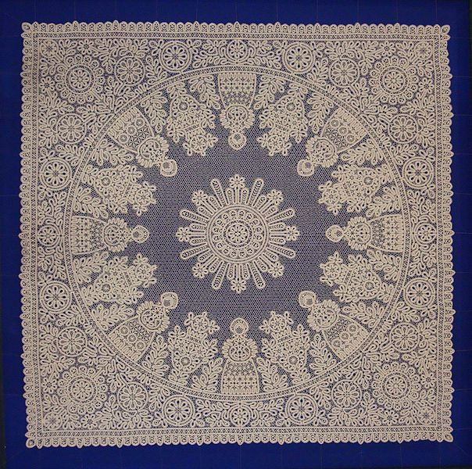
Своей работой на уроке я …
Материал урока мне был …
Мне больше всего удалось …
Могу похвалить своих одноклассников …

